Slide 1
ADC / DAC
Com MAX6675, Atmega328p e Nixie Tube Cassio e Juliano

Slide 2
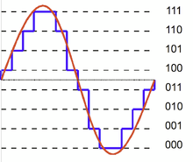
ADC
ADC (Analog to Digital Converter), ou simplesmente AD, é o processo de conversão de sinais analógicos em sinais digitais.
O processo se dá pela quantização dos valores analógicos. Ou seja, um conjunto valores grandes e contínuos é mapeado para um conjunto pequeno e finito de valores.

Slide 3
ADC
Resolução
A resolução indica o número de valores digitais que podem ser produzidos em relação ao conjunto de valores analógicos.
Por exemplo, um ADC com uma resolução de 8 bits, ou simplesmente “adc de 8 bits” pode codificar um valor analógico em um número entre 0 e 255 (2⁸=256).
A resolução também é expressa pela tensão da faixa de valores entre cada valor digital e é obtida pela divisão da faixa de valores analógicos pela resolução do ADC.
Exemplo:
Faixa dos valores analógicos: 0 a 5v
Resolução do ADC: 10 Bits (1024 possíveis valores)
Resolução de tensão: 5 /1024 = 5mV

Slide 4
ADC
Erro de quantização
É o ruído introduzido pelo arredondamento durante o processo de conversão. Como estamos convertendo um conjunto maior de valores em um menor, é impossível que todos os valores analógicos sejam representados.
Por exemplo, em um ADC de 10 bits rodando em uma faixa de tensão que vai de 0 a 5v, temos uma resolução de 5mV. Nesse caso, por exemplo, os valores de 1mV, 2mV,3mV, 4mV não serão representados e serão arredondados para 0 (zero) ou 5mV.

Slide 5
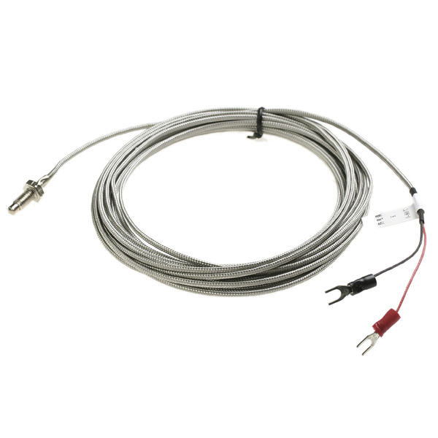
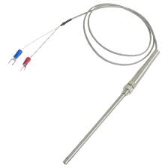
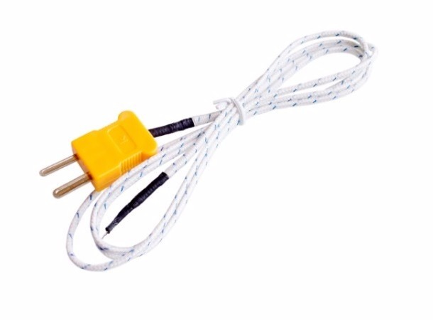
ADC
Caso Prático – Leitura de Termopar com ADC MAX6675
O Termopar é um dispositivo de medição que se baseia no conceito de junção bimetal: duas ligas metálicas com coeficientes de dilatação diferentes. Conforme a temperatura varia os metais se expandem ou se contraem em taxas diferentes, o que gera uma pequena tensão. Neste caso prático, onde usaremos o Termopar tipo K, a tensão gerada é da ordem de 41µV/°C.

Slide 6
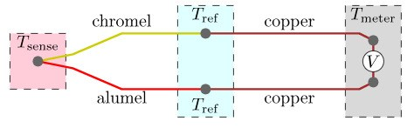
ADC
Caso Prático – Leitura de Termopar com ADC MAX6675
A leitura através deste método deve ser compensada em relação à temperatura ambiente. Isso se chama “Compensação de Junta Fria” pois iremos medir a temperatura ambiente separada do que deve ser mensurado pelo termopar. O resultado final é compensado excluindo a influência do ambiente.

Slide 7
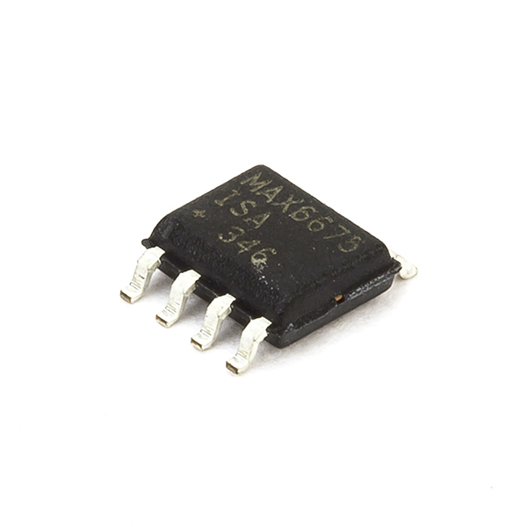
ADC
MAX6675
Conversor Analógico/Digital feito especificamente para termopares do tipo K
Possui as seguintes características:
- Compensação de Junta Fria
- Resolução de 0.25°C - Mede valores entre 0 e 1023.75°C - Temperatura ambiente deve estar entre -20°C e +85°C - 12 Bits de Resolução (ou seja, 4096 valores) - Interface SPI - Velocidade de conversão ~0.17 segundos

Slide 8
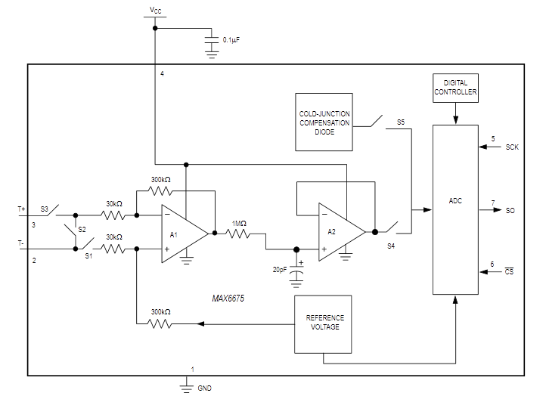
ADC
MAX6675

Slide 9
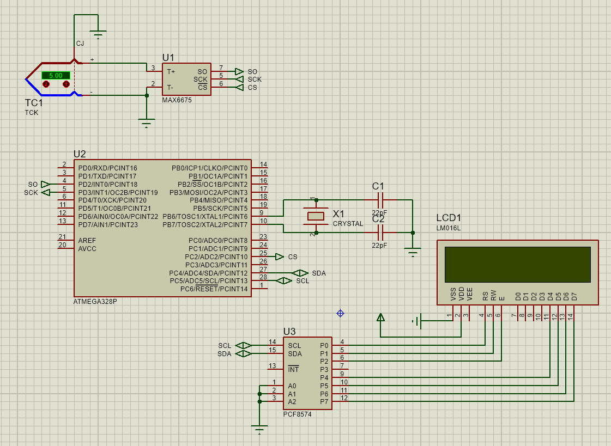
ADC
Circuito de Leitura do Termopar e exibição do valor

Slide 10
DAC
DAC (Digital to Analog Converter), é o processo de conversão de valores digitais em sinais analógicos.
Como os microcontroladores não conseguem gerar um sinal analógico por serem binários, utiliza-se a técnica do PWM (Pulse Width Modulation) para simular uma onda senoidal. Essa técnica aplica pulsos de largura variável na saída, de acordo com o nível de tensão desejado.
TON (On Time): É o momento em que o pulso está em nível alto (1).
TOFF (Off Time): É o momento em que o pulso está em nível baixo (0).
Período: É a soma de TON e TOFF.
Duty Cycle: É o percentual de tempo em que o sinal está em nível alto.

Slide 11
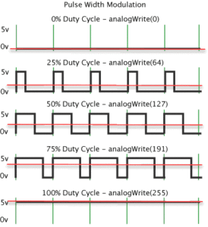
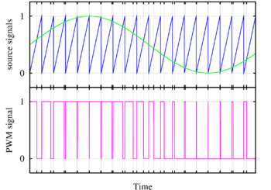
DAC
O dispositivo que está sendo controlado por PWM irá “ver” uma tensão média de acordo com o Duty Cycle. Quanto maior o Duty Cycle, maior a tensão na saída.

Slide 12
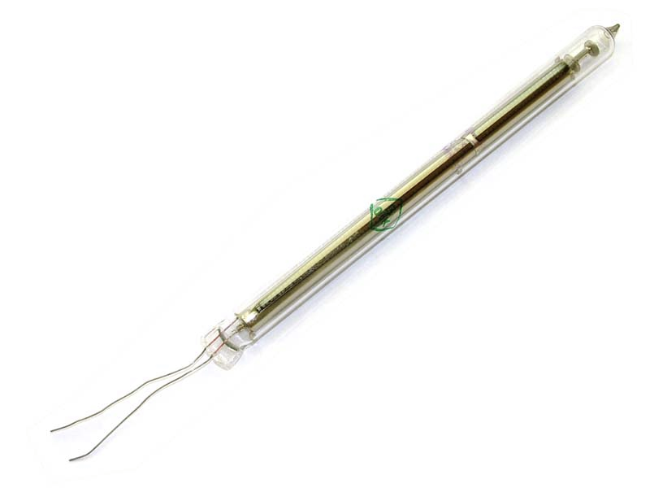
DAC
Exemplo prático – Exibição dos valores lidos em forma de barra em uma válvula Nixie
As válvulas Nixie são antigas válvulas utilizadas principalmente nos países do bloco soviético. Existem dois principais tipos: as que exibem letras e números e as barras. Nesse exemplo utilizaremos a barra IN-9, que exibe a barra totalmente acesa quando aplicamos uma tensão de aproximadamente 140v. Se a tensão for menor, a barra é diminuída proporcionalmente.

Slide 13
Referências
AVELAR, Eduardo. Arduino Lab 19 – Leitura e datalogger de temperatura utilizando um termopar tipo K e o MAX6675. Disponível em: <https://easytromlabs.com/arduino/arduino-lab-19-leitura-e-datalogger-de-temperatura-utilizando-um-termopar-tipo-k-e-o-max6675/>. Acesso em: 19 out. 2018.
MAXIM INTEGRATED PRODUCTS. Datasheet MAX6675. 2014. Disponível em: <https://datasheets.maximintegrated.com/en/ds/MAX6675.pdf>. Acesso em: 19 out. 2018. AQIB, Muhammad. Arduino PWM Tutorial. Disponível em: <https://electronicshobbyists.com/arduino-pwm-tutorial/>. Acesso em: 21 out. 2018.
S.R.L, Arduino. PWM. Disponível em: <https://www.arduino.cc/en/Tutorial/PWM>. Acesso em: 20 out. 2018.

